Slide 1
Connaissances nouvelles à partir de connaissances connues: réussites, opportunités, défis en fouille de textes au soutien de la recherche
John McNaught
Directeur adjoint
National Centre for Text Mining
www.nactem.ac.uk
John.McNaught@manchester.ac.uk

Slide 2
NaCTeM
2004: 1er centre national de fouille de textes au monde (financement: JISC/BBSRC/EPSRC)
Recherches en FdT → services, outils, ressources, infrastructures
Domaines: biologie, médicine, sciences sociales, sciences humaines, …
Participe à de nombreux projets internationaux

Slide 3
Où en sommes-nous?
“Les mots nous cachent davantage les choses invisibles qu’ils ne nous révèlent les visibles” (Camus)
“Or, […] on a des instruments à portée de main qui, si correctement développés, donneront accès aux et la maîtrise des connaissances héritées des âges.” (Préface à l’article de Vannevar Bush “As we may think”, The Atlantic, juillet 1945)

Slide 4
Quelques réussites récentes
Biologie:
Analyse du contenu d’Europe PubMed Central (extraction de >40Mio faits de >3Mio documents)
Génération d’hypothèses, validation par “robot scientist”
Histoire de la médecine: analyse du BMJ (British Medical Journal) et de l’archive “London Medical Officer of Health Reports”
Biodiversité: analyse du BHL (Biodiversity Heritage Library): 130 000 volumes
Thompson et al. (2016) Text Mining the History of Medicine. PLOS One, 2016, 11(1)
Batista-Navarro et al. (2016) A text mining framework for accelerating the semantic curation of literature, LNCS 9819 (TPDL 2016)

Slide 5
Indexation de faits extraits par FdT→ Génération de questions avec réponses connues
Trop de réponses par recherche traditionnelle
Questions générées
par FdT à partir de
faits extraits

Slide 6
Recherche sémantique: réponses connues pour “what is linked to AD”
Nucleic Acids Research, 2015, 43
NB: Aucun lien manifeste

Slide 7
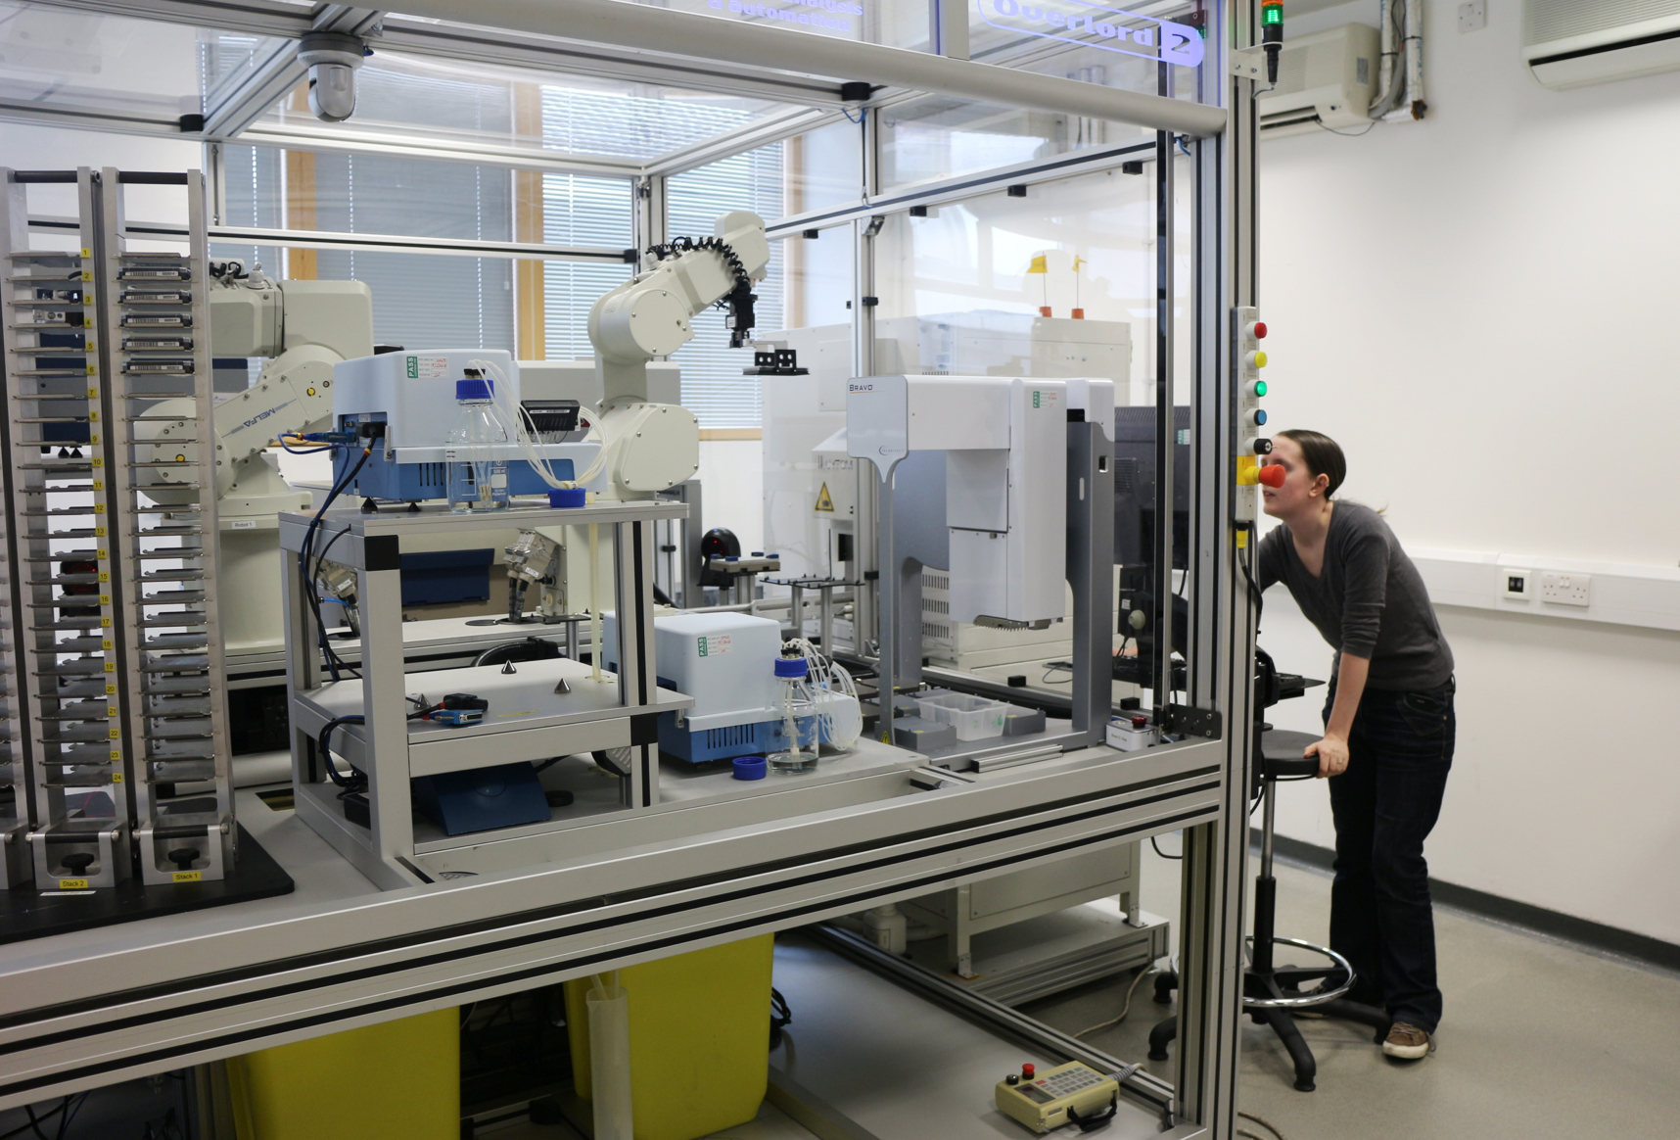
FdT → filtrage → Robot Scientist
Articles cancer du sein: 35 000 événements (faits) trouvés par FdT
Filtrage contre modèles biologiques (connaissances existantes) → 400 composés chimiques
“Eve”
Liste réduite de 150 composés
pour Robot Scientist
“Quels composés contrôle l’expression d’ESR1?“
(gène-clé chez cancer du sein)
Projet: DARPA Big Mechanism (cancer)
Remerciements: R. King

Slide 8
Résultats (en partie)
Composé | Expérience | Prédiction par FdT | Correspond?
curcumin | Decrease | Negative Regulation | Oui
EGCG | Lethal at 10uM (?) | Positive Regulation (upregulated) | ?
EGCG | Lethal at 10uM (?) | Positive Regulation(reactivate) | ?
EGCG | Lethal at 10uM (?) | Regulation | ?
fulvestrant | Decrease | Negative_regulation (surpressed) | Oui
fulvestrant | Decrease | Negative_regulation (surpressed) | Oui
oh-tam | Lethal at 10uM (?) | Negative_regulation (repressed) | ?
oh-tam | Lethal at 10uM (?) | Positive_regulation (Activated) | ?
PEITC | Lethal at 10uM (?) | Regulation | ?
pterostilbene | Decrease | Negative_regulation (inhibits) | Oui
quercetin | Increase | Negative_regulation (decrease) | Non
quercetin | Increase | Positive__regulation (increase) | Oui
resveratrol | Decrease | Positive_regulation (increasing) | Non
(Mort cellulaire
pendant l’expérience)

Slide 9
Réussites: Provision de services
TerMine: extraction de termes candidats (termes composés) sans ressource externe
http://www.nactem.ac.uk/software/termine/
Acromine: acronymes et leur variants
http://www.nactem.ac.uk/software/acromine/
Kleio: recherche sémantique à base d’entités nommées
http://www.nactem.ac.uk/Kleio/
Facta+: associations indirectes (inférées)
http://www.nactem.ac.uk/facta-visualizer/
(Services existent aussi comme composantes service Web)

Slide 10
Extraction de termes candidats
Frantzi, K., Ananiadou, S. & H. Mima (2000) Automatic recognition of multi-word terms. IJDL, 3(2)
http://www.nactem.ac.uk/software/termine/

Slide 11
Reproduction de découverte – signalé 11/2011 en Nature Medicine – avec FACTA+ lancé sur MEDLINE 2009
http://www.nactem.ac.uk/facta-visualizer/
Info=degré de surprise
SGK1 gène, enzyme et symptôme:
enzyme niveau haut = infertile
niveau bas = fausse couche
Notes:
FACTA+ suggests there is a strong indirect relationship for the scientist to explore. The original finding was that women with unexplained infertility had high levels of SGK1 (and women suffering miscarriages had low levels of SGK1)

Slide 12
Un retard de 10 ans
L’association inférée “SGK1 – incapable de tomber enceinte” était cachée dans la littérature bien avant la découverte en labo
On constate souvent qu’une association découverte en labo aurait pu être dégagée de la littérature ~10 ans auparavant.

Slide 13
Quelques problèmes rencontrés
Mise à jour sous un régime “se soutenir”
Les “clients” principaux (chercheurs) sont sans un sou…
Jusqu’en 2014: contraint par droit d’auteur/licences (accès au contenu)
Recrutement de personnel sous le régime GB d’emplois à court terme
Un (le) centre national est un centre international (clients internationaux → demande élevée)
Comment manier les espérances des utilisateurs (ce que l’on croit difficile est facile pour nous, et v.v.; demande d’être “exact à 100%”)
Concours pour gagner le centre (rivalités, scissions)
Eviter les concours, rassembler les équipes!

Slide 14
Réussites: équipe
Mélange de compétences
Linguistique informatique, apprentissage par machine, RI, analyse visuelle, terminologie, génie informatique, traduction automatique
Formation en sciences humaines, en informatique, en bioinformatique
Enchâssée dans un institut transdisciplinaire
Coopération étroite avec spécialistes de domaines

Slide 15
Infrastructure et interopérabilité
FdT n’est pas monolithique
Plusieurs niveaux d’analyses
Plusieurs outils et ressources
À chaque niveau
Adaptation selon besoins, domaine, question de recherche, type de textes, …
Comment assurer l’interopérabilité de composantes individuelles, d’infrastructures?

Slide 16
Sophistication mène à l’adaptation accrue
Et si…?
Est-ce que X est possible, certain, probable, suggéré, passé, à venir?
Associations
{qui, quoi} a Xé {quoi,à qui}, où, quand, comment, … ?
Extraction
épistémique
X est lié à quoi?
Extraction
d’événements
Evénements
On sait quoi sur cette maladie,
protéine, personne?
Relations
Extraction de relations
Fouille de données, regroupement
Sujet de cet article?
Entités
Repérage des entités nommées
Recherche
par mots-clés
Repérage et normalisation de termes (techniques)
Termes
Co-occurrences de mots, patrons de mots, …
Mots

Slide 17
Exemple: 3 niveaux
1 Repérage des entités nommées
2 Extraction d’événements
3 Identification des concepts et leurs interactions
DrugBank:DB06712
DrugBank:DB00682
DrugBank:DB04610
(fiche de DB factuelle, classe ontologique, …)

Slide 18
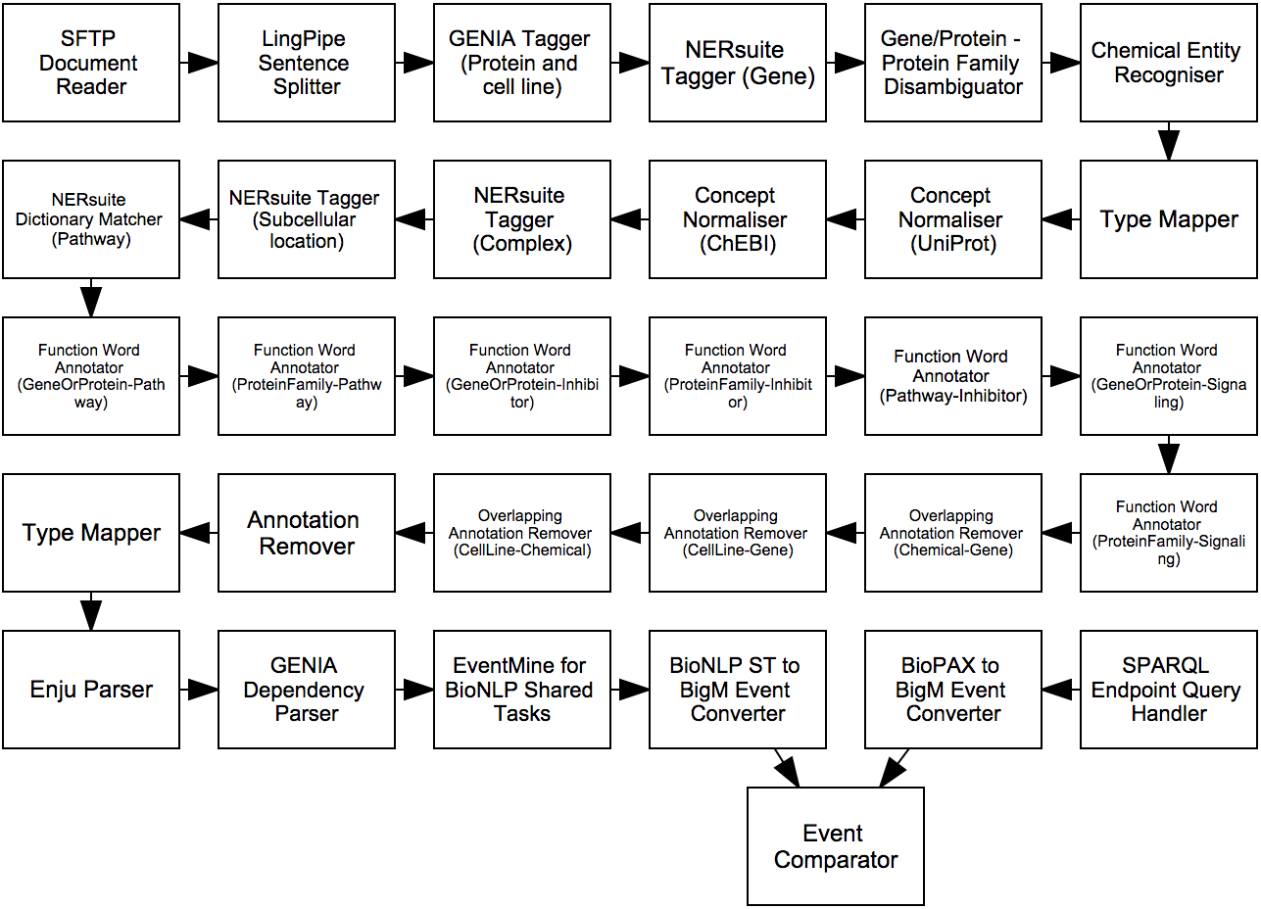
Entrée de documents
Une chaîne de traitement pour un projet au sein de
l’initiative DARPA Big Mechanism (Cancer)
composantes existantes
Entrée de modèles BioPAX (voies biologiques)
composantes adaptées
composantes liées aux
ressources adaptées

Slide 19
Problèmes chez l’interopérabilité
Besoins d’utilisateurs dans plusieurs domaines
Besoin d’éviter efforts dispersés, duplication
Besoin d’augmenter collaboration
Besoin d’évaluer composantes, chaînes
Besoin de rassembler, mettre en réseau les résultats de FdT
Liens aux bases de stockage publiques
Faire persister les résultats
Besoin d’assurer recherche reproductible
Besoin de lier plusieurs infrastructures FdT

Slide 20
Interopérabilité “interne”
Composantes
Composition chaînes de traitement
Ingénieurs de
FdT
Conception de
chaînes de traitement
Conformité UIMA
Traitement à distance
Edition/révision manuelle
Annotateur/Curator
Rak et al. (2012) Argo: an integrative, interactive, text mining-based workbench supporting curation. Database: The Journal of Biological Databases and Curation.
Données structurées

Slide 21
Progrès vers l’interopérabilité
OpenMinTeD (projet H2020 2015-2018)
Infrastructure ouverte pour faciliter, encourager FdT
Appuyer efforts existants
Dont, en France, ALVIS de l’INRA
Decouverte d’outils/ressources par registre
Couches d’interopérabilité
Services, plateformes, composantes
Ressources linguistiques
Stockage et ressources informatiques partagés

Slide 22
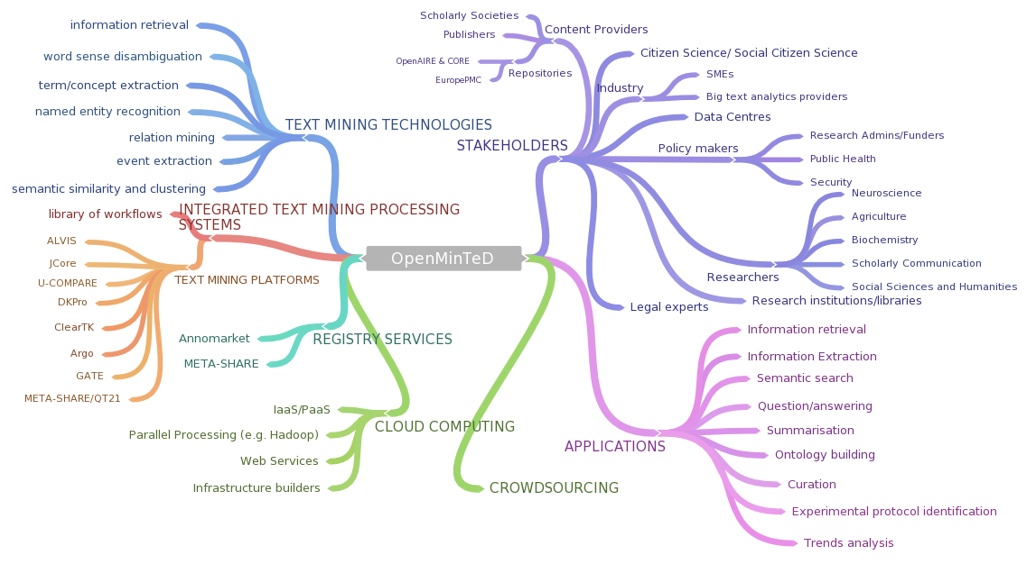
http://openminted.eu/
Remerciements: S. Ananiadou

Slide 23
Ressources FdT en sciences de la vie
http://database.oxfordjournals.org/content/2016/baw145.full.pdf+html

Slide 24
Lacunes, besoins
Manque de personnel avec formation en FdT
Manque d’outils et de ressources
Droit d’auteur, licences/contrats
Situation améliorée en GB depuis 2014
Rôle des bibliothèques

Slide 25
Langues européennes et analyse de textes
Excellente
base
Bonne
base
Base
moyenne
Base
fragmentée
Base faible/
inexistante
Anglais
Allemand
Espagnol
German
Français
Italien
Néerlandais
Basque
Bulgare
Catalan
Danois
Finnois
Galician
Grec
Hongrois
Norvégien
Polonais
Portugais
Roumain
Slovaque
Slovène
Suédois
Tchèque
Croate
Estonien
Irlandais
Islandais
Letton
Lituanien
Maltais
Serbe
Mariani et al. La langue française à l‘ère du numérique
http://www.meta-net.eu/whitepapers/e-book/french.pdf

Slide 26
Recherche v-à-v services?
Chercheur en FdT s’intéresse moins à pourvoir un service ou former les utilisateurs
Pression à produire recherche de hte qualité
Provision de services moins attirant
Besoin d’investissement en services FdT et de provision d’infrastructures
Faciles à comprendre et manipuler par l’utilisateur
Néanmoins: faut appuyer la recherche en FdT afin d’informer développement de services

Slide 27
Flexibilité ou fixité?
On a tjrs une question de recherche: non!
Santé publique, sciences sociales: questions floues, souvent inexistantes → exploration
Sciences: méthode scientifique
Chercheur développe hypothèse
Confiance? Elément de risque?
FdT suggère hypothèse dirigée par les données
Confiance augmenté, risque réduit
→ FdT flexible, systèmes d’analyse visuelle, …
Accès aux BDs, littérature grise, médias sociaux

Slide 28
Les sorties
La sortie de FdT est un article/livre: non!
Non seulement…
Annotations formelles à plusieurs niveaux, en masse
Indexation des annotations
Recherche sémantique → FdD (associations)
Conversion en triplets RDF/DOL
Annotations = ressource riche et massive
Annotations = données de recherche

Slide 29
Gestion des annotations?
Gestion de documents/archives: bibliothèques
Gestion des données de recherches institutionnelles? nationales? internationales?
Dont gestion des annotations produites par FdT?
Coopération, réseaux d’entrepôts d’annotations?
Logiciel “Open Annotation Store” pour Europe PubMed Central, développé par NaCTeM
(petit test) 150mille documents: 30mio annotations, 10⁹ triplets RDF
→ Taille massive d’annotations/triplets

Slide 30
Risque institutionnel?
Section légale protège l’institution
Connaissance de la loi: ✔
Connaissance de la pratique de FdT: ✖
N chercheurs et étudiants qui téléchargent des documents pour FdT (à plusieurs reprises) sous la protection d’une exception
Risque inacceptable? Point de vue légale?
Contrôle centrale? Point de vue du chercheur?
Bibliothèque gère accès au contenu?

Slide 31
Risque de contrôle de la recherche
Eviter les APIs des maisons d’édition
S’il faut “expliquer vos intentions”
Ou utiliser “nos services FdT”
Ou “ne pas disseminer les résultats hors de l’institution”
Ou accepter des mesures “raisonnables” de limitation de vitesse de télécharger
1 document per 20s x 20 mio documents = ? ans…
Collection1, Collection2, … = silo1, silo2, …
Le chercheur ignore les silos...

Slide 32
Rien n’est jamais certain
J’ai raccourci… Camus a dit, en vérité:
“Il est vrai peut-être que les mots nous cachent davantage les choses invisibles qu’ils ne nous révèlent les visibles”
Un chercheur n’est jamais certain:
il se peut que, il est possible que, il est probable que, nous suggérons que, ces résultats indiquent…
Classifier la certitude: analyse vraiment poussée
Leçon du jour: éviter FdT non-sophistiquée!
“Trouvé: Interaction de protéine X et protéine Y”
Mais quel type d’interaction, quel degré, quelle certitude, sous quelles conditions, ...?

Slide 33
Une chose certaine: vous êtes indispensables
Pour répondre a de tels besoins, FdT est nécessairement complexe, marche à grande échelle, n’est jamais 100% exacte, demande des efforts coopératifs, demande surtout l’intervention, le soutien et les conseils des spécialistes de l’information au service de la recherche
Libérons ensemble les connaissances cachées dans les textes!

Slide 34
Réponse à une question du public
Q: Comment coopérer entre équipes européenes sous des régimes différents (± exceptions)?
R1: les résultats de FdT (les annotations formelles) sont libres de contraintes (GB: pourvu que l’intention n’est pas commerciale)
Donc, l’équipe qui bénéficie d’une exception peut accueillir les logiciels FdT des partenaires, traiter le contenu qu’tous ont en commun (accès licite dans chaque pays par abonnement normal, p.ex.)
Ensuite pourvoir les annotations aux partenaires

Slide 35
Réponse 1 suite
Si les annotations contiennent des chaînes de texte tirées des documents
Utiliser l’annotation “stand-off” (pointeurs)
Supprimer les chaînes de texte, envoyer le reste
D’habitude on s’intéresse plus aux interprétations, aux associations, aux concepts (classes d’ontologies, références aux fiches de BD factuelles)

Slide 36
Réponse 2
Il faut trouver des moyens de s’assurer des conditions (licences, exceptions) sous lesquelles on peut utiliser le contenu, les outils, les composants, les APIs, …
OpenMinTeD travaille sur l’aspect légal
Quelle composantes ont des licences compatibles
Analyse des exceptions
Vidéo d’un Webinar:
https://www.fosteropenscience.eu/node/1791

Slide 37
Réponse 3
Il faut profiter des efforts sur l’interopérabilité
Video d’un Webinar OpenMinTeD sur l’interopérabilité FdT au “niveau connaissances”
https://www.fosteropenscience.eu/node/1795

